Slide 1

React
Redux Toolkit

Slide 2
# Table of Contents
Refactor AddMovieForm Component
Props Drilling
Redux Toolkit

Slide 3
Refactor

Slide 4
# AddMovieForm
AddMovieForm at Home Page.
Move AddMovieForm Component to Create Movie Page.
Redirect to Home Page after Submit Form.
Referensi: React Router - Navigation.

Slide 5
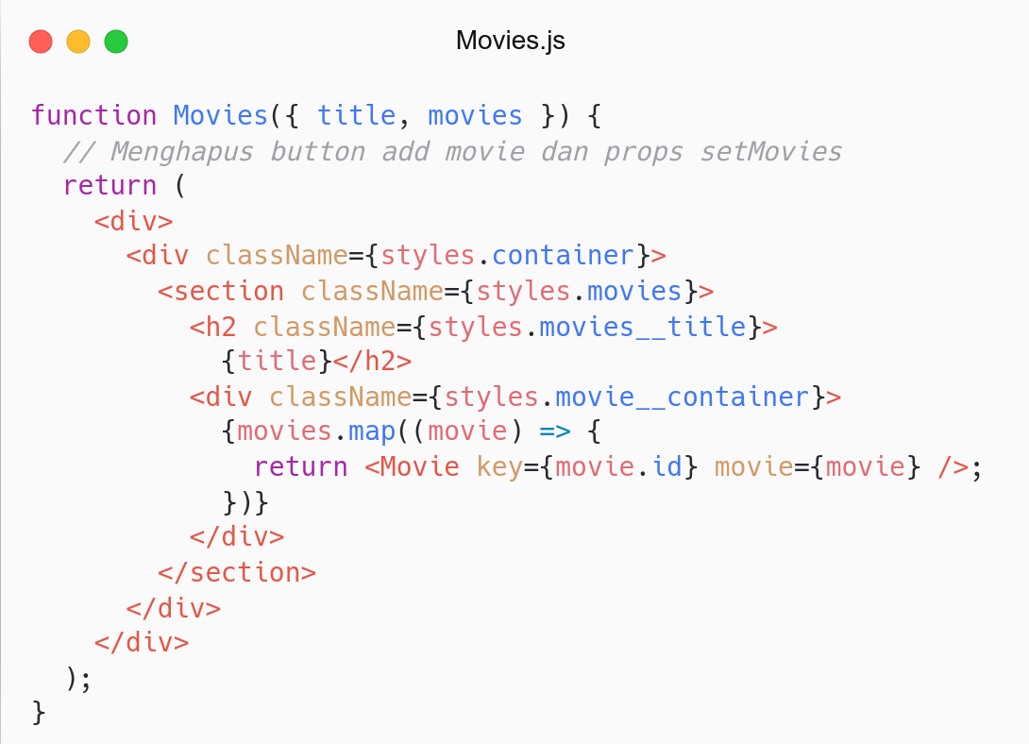
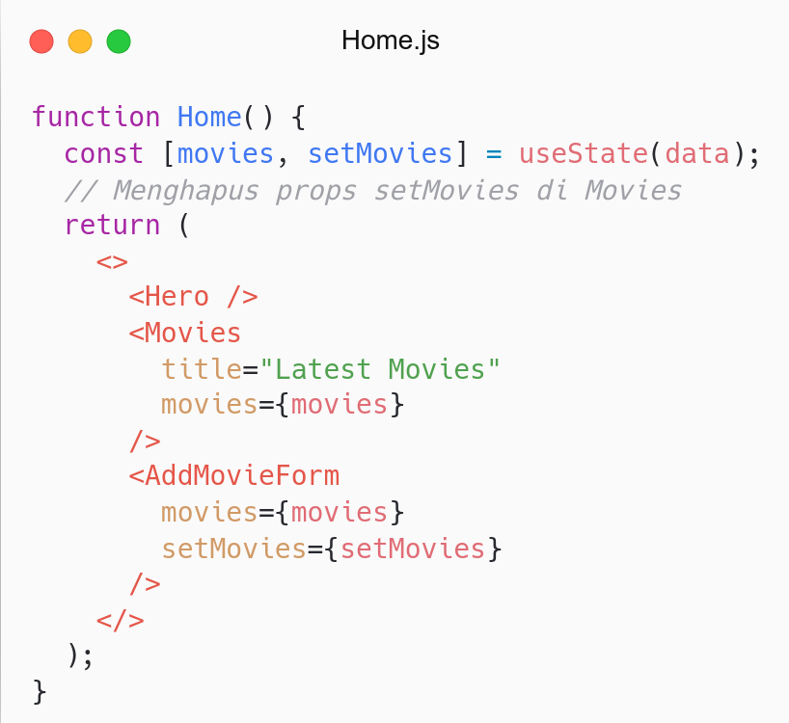
Remove add movie button in Movies.
Remove setMovies props (unused) in Movies.
TODO: Move AddMovieForm to Create Page.

Slide 6
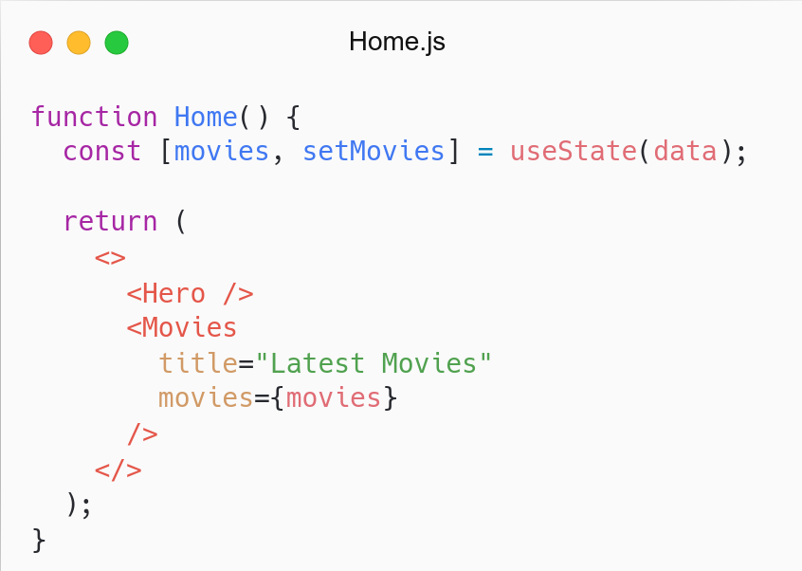
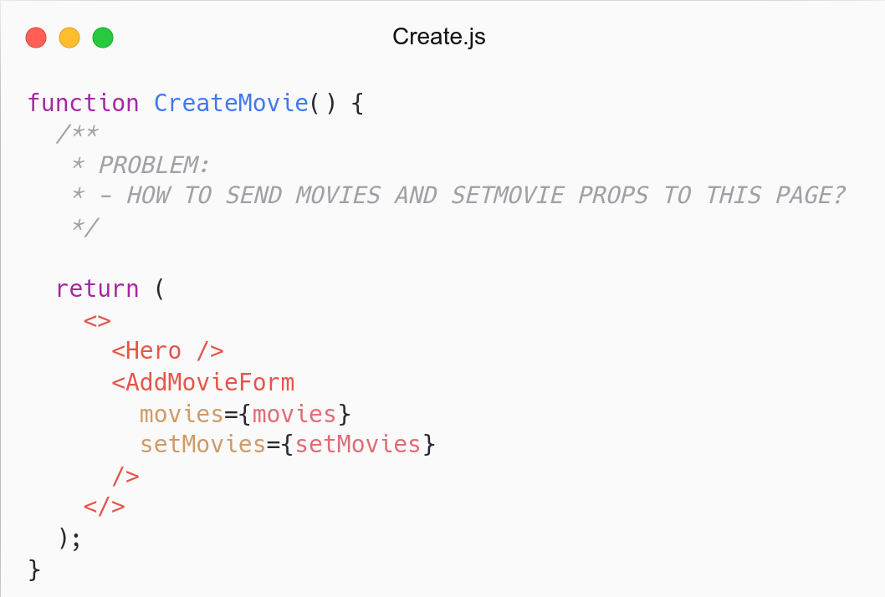
Create Page needs movies state from Home page.
Problem: How to send movies state?
Render Create Page at Home Page? send movies state as props?

Slide 7
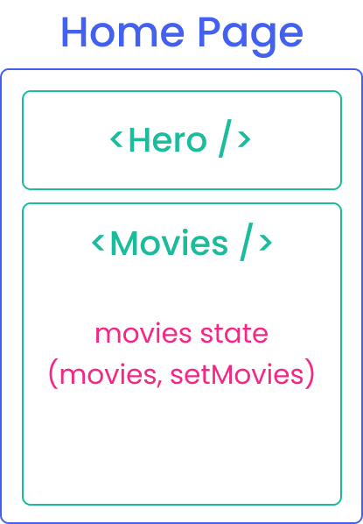
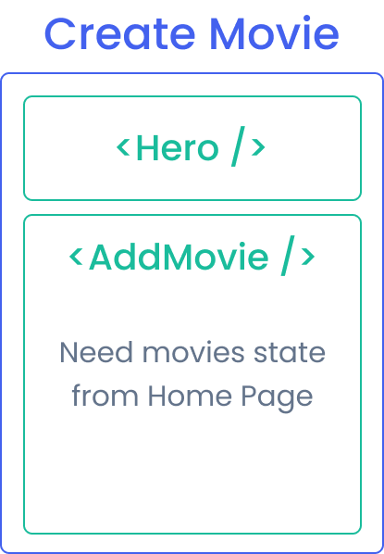
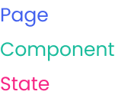

Slide 8
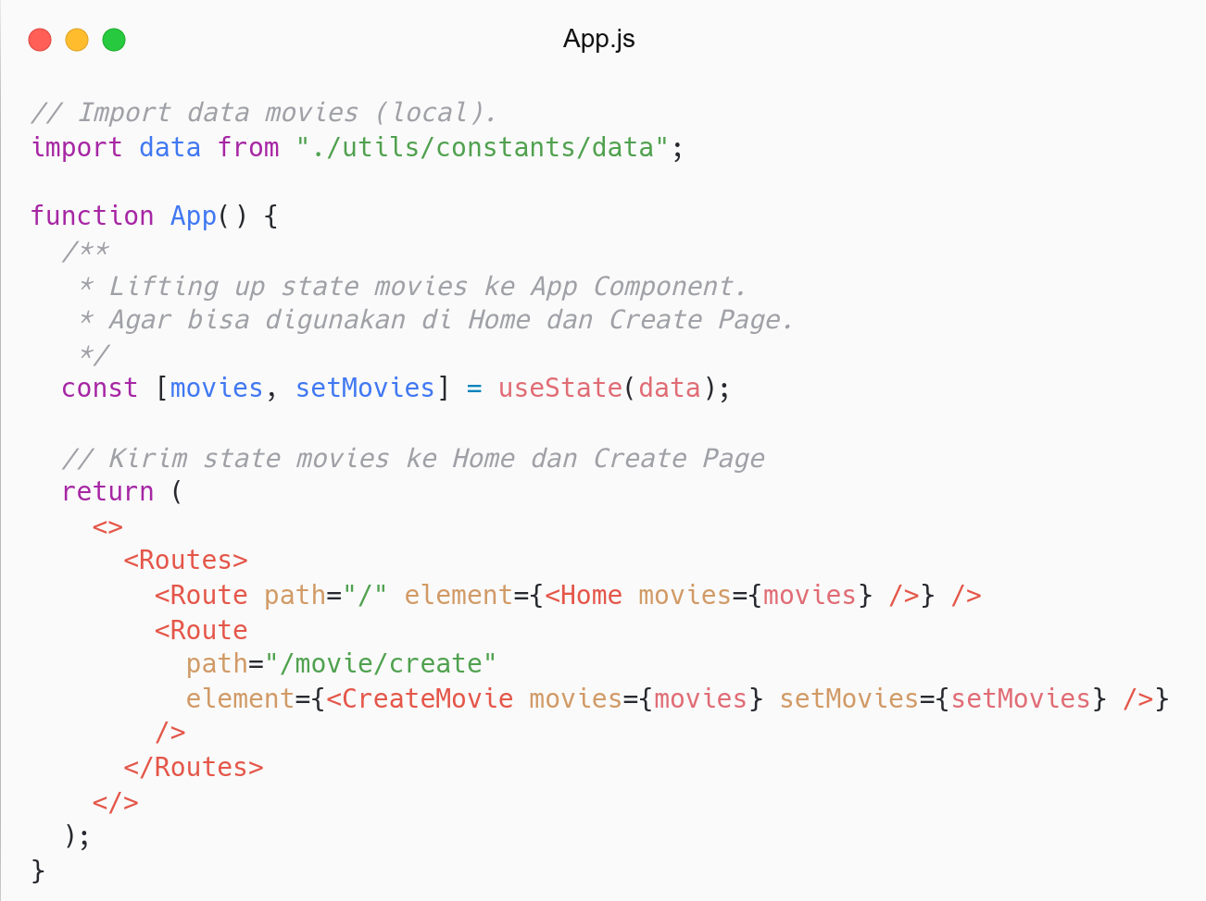
Lifting up state movies to Parent Component (App).
Agar bisa digunakan di Home dan Create Page.
Kirim state movies ke Home dan Create page.
Solution: Lifting State.

Slide 9
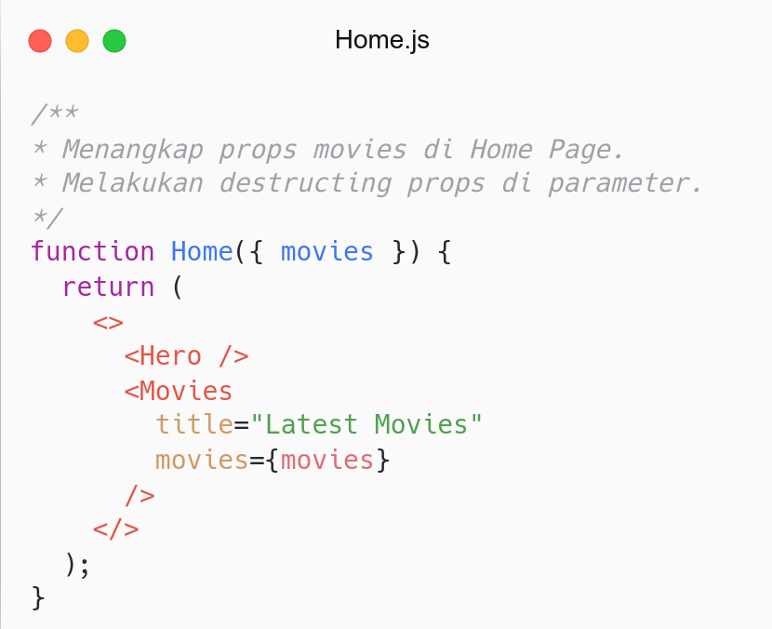
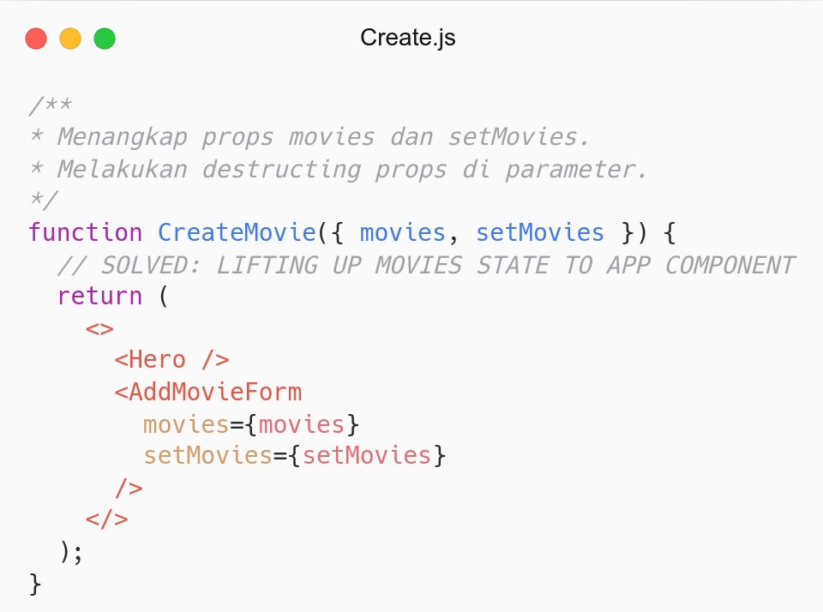
Menangkap props movies dan setMovies.
Try it again.

Slide 10
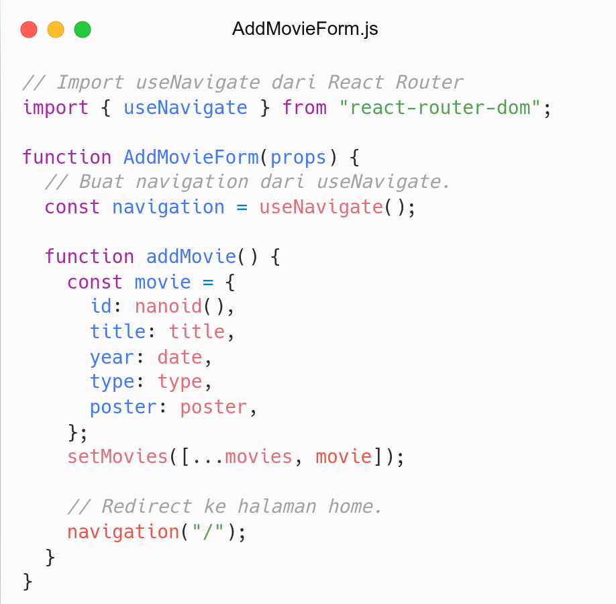
Redirect ke Home Page setelah submit form.
Menggunakan useNavigate.

Slide 11
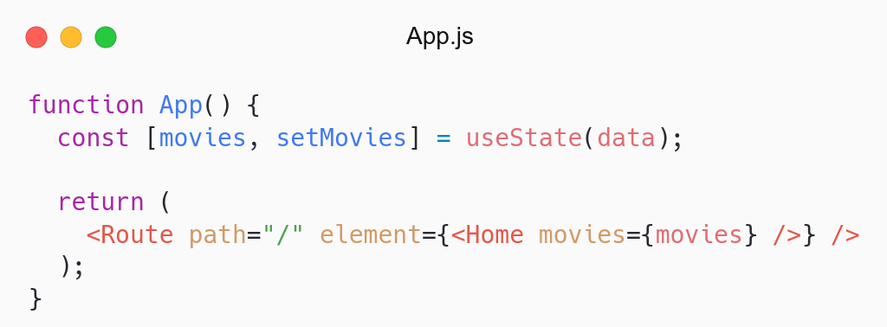
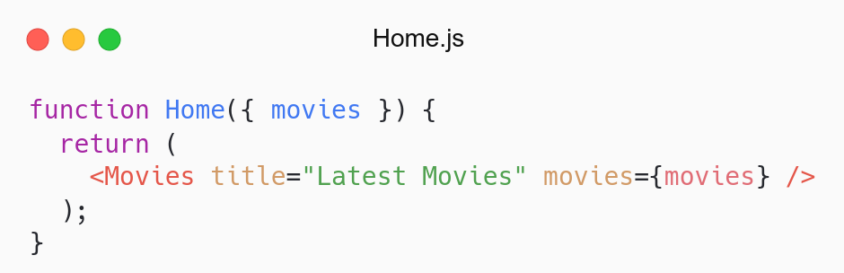
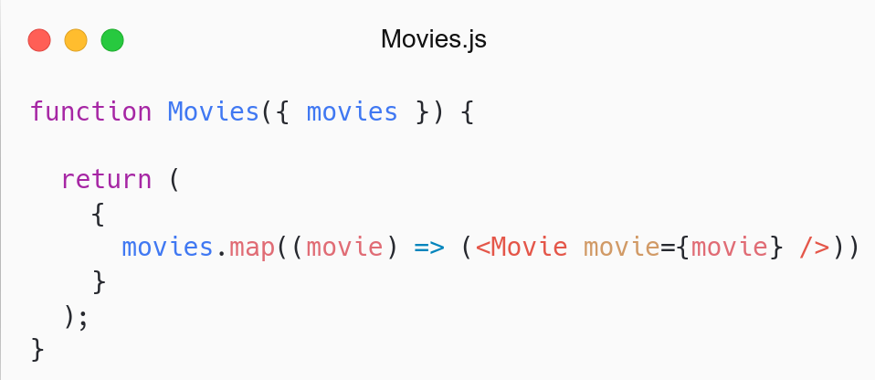
Is there redundant or inefficient code?
movies props.
movies props should be send to each component.
Lifting state make a new problem: props drilling.

Slide 12
Props Drilling

Slide 13
# Props Drilling
Drilling: Pengeboran.
Mengirim data ke setiap nested component.
Permasalahan muncul dari Lifting State.
Sebagian besar component (yang dilalui data) tidak membutuhkan data.
Performa menurun dan kode kompleks.

Slide 14
# Solution
Context: Bypass data and manage global state.
Redux or Redux Toolkit: Bypass data and manage global state.

Slide 15
Redux Toolkit

Slide 16
# Redux Toolkit
Library built on top Redux.
Redux: Library untuk mengelola state global.
Redux Toolkit: Toolkit untuk memudahkan penggunaan Redux.
Mengelola global state yang dipakai di banyak component.
Bypass data ke Component tanpa melakukan props drilling.
Solution dari lifting state dan props drilling.

Slide 17
# Redux vs Redux Toolkit
Redux: Library untuk mengelola state global.
Redux Toolkit: Toolkit untuk memudahkan penggunaan Redux.
React Redux: Menghubungkan React dan Redux.
Packages:
Redux: redux
Redux Toolkit: @reduxjs/toolkit
React Redux: react-redux

Slide 18
# Install
Install: npm i react-redux @reduxjs/toolkit.
react-redux: Menghubungkan react dan redux.
redux-toolkit: Toolkit untuk memudahkan penggunaan redux.
Referensi: Redux Toolkit - Install.

Slide 19
# Core Concept
Term | Deskripsi
Store | Tempat (object) untuk menyimpan State Global.
Action | Aksi yang digunakan untuk menjalankan Reducer
Reducer | Fungsi yang digunakan untuk Update State (logic)
Slice | Fungsi untuk menghasilkan (generate) Action dan Reducer.

Slide 20
# Flow
Pembuatan | Penggunaan
Create Redux State Slice | Use Redux State: selector
Create Redux Store and Add Slice Reducers to Store | Use Actions: dispatch
Provide Redux Store

Slide 21
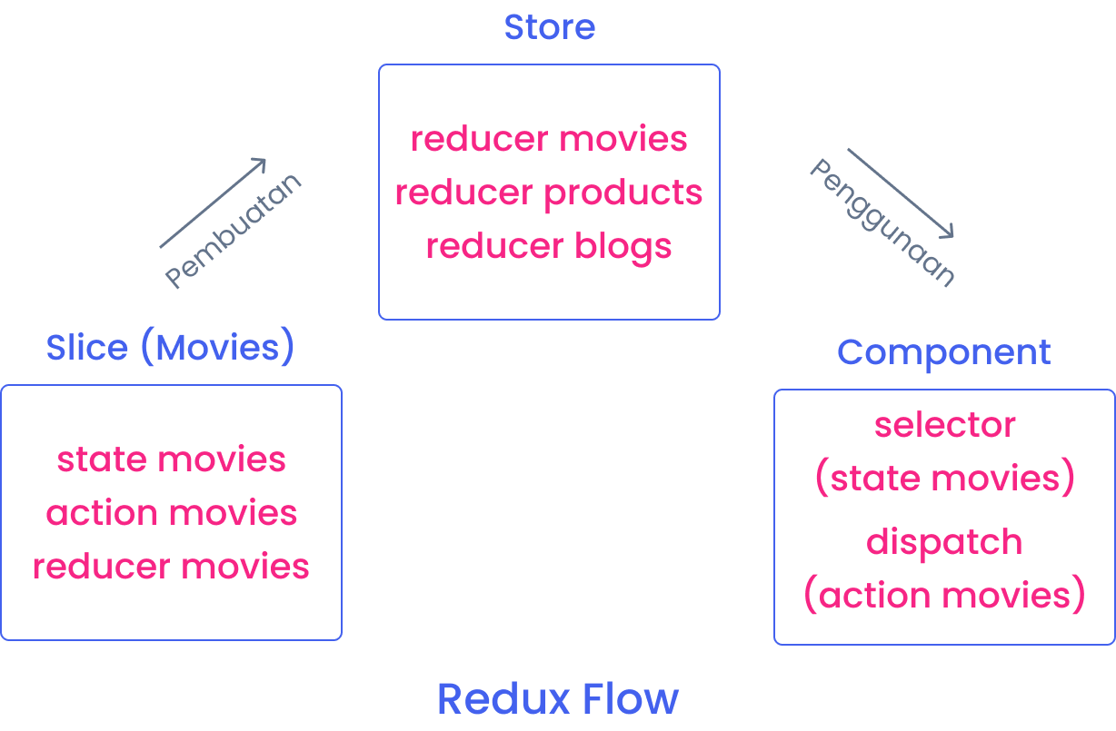

Slide 22
# Redux State Slice
Redux State Slice a.k.a Slice.
Slice digunakan untuk menghasilkan (generate) action dan reducers.
Menggunakan method createSlice.
Slice menerima param object: name, initialState, dan reducers.
Slice: features/moviesSlice/index.js.
Term:
action: aksi yang digunakan untuk menjalankan reducers.
reducers: fungsi yang digunakan untuk update state (logic).
Referensi: Redux Toolkit - Redux State Slice.

Slide 23
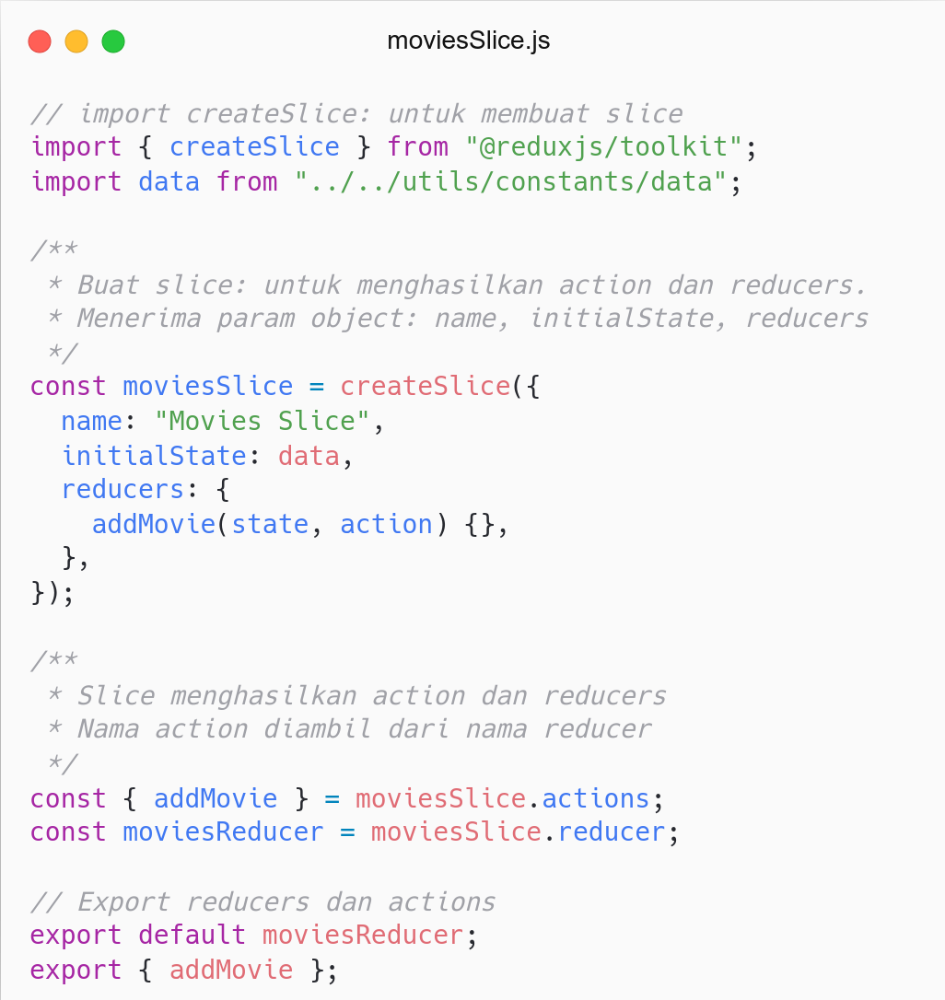
Membuat State Slice.
Slice menghasilkan (generate) Action dan Reducers.
Action: aksi yang digunakan untuk menjalankan reducer.
Reducers: fungsi yang digunakan untuk update state.
TODO: Tambahkan Slice Reducer Movies ke Store.

Slide 24
# Redux Store
Redux Store a.k.a Store.
Store digunakan untuk menyimpan State Global.
Menyimpan Slice Reducers yang sudah dibuat sebelumnya.
Menggunakan method configureStore.
Menerima param object: reducer.
Store: store/index.js.
Referensi: Redux Toolkit - Redux Store.

Slide 25
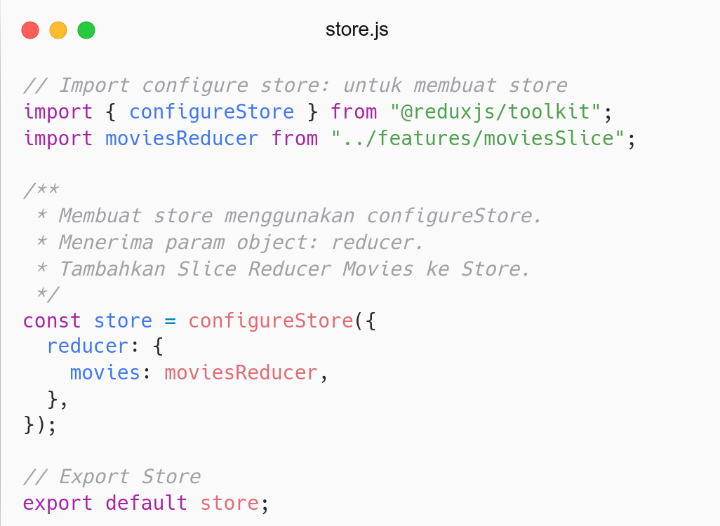
Membuat store.
Menambahkan Slice Reducer Movies ke Store.
TODO: Hubungkan React dan Redux.

Slide 26
# Provide Redux Store
Provide Redux Store a.k.a Provider.
Menghubungkan React dan Redux.
Agar store dapat diakses oleh Component.
Menggunakan method Provider.
Menerima props store.
Referensi: Redux Toolkit - Provide Redux Store.

Slide 27
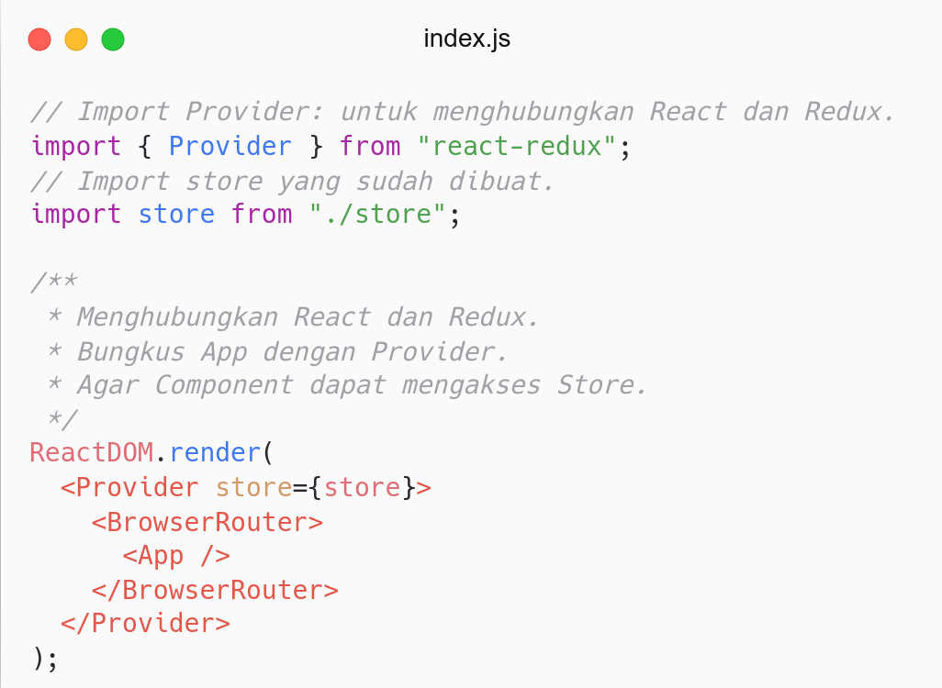
Menghubungkan React dan Redux dengan Provider.
Component dapat mengakses store.
Tahap pembuatan Redux selesai.
TODO: Consume Redux State.

Slide 28
# Use Redux State
Menggunakan Redux State yang sudah dibuat.
Menggunakan method useSelector.
Menerima param state (global).
Referensi: Redux Toolkit - Use Redux State.

Slide 29
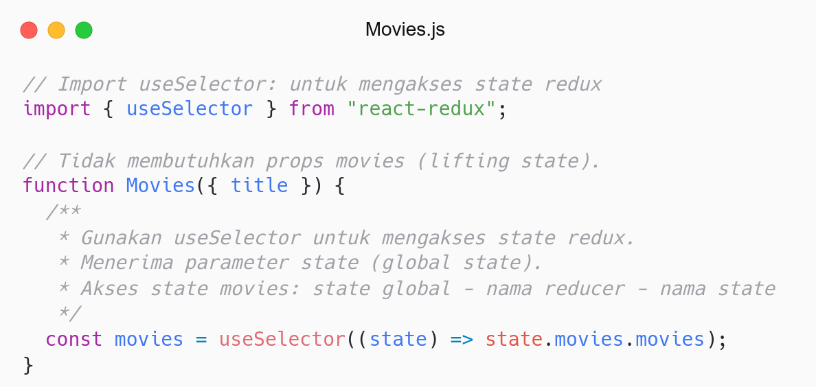
Menggunakan useSelector untuk mengakses state redux.
Akses state movies: global state - nama reducer - state.
Tidak perlu mengirim props.
Props drilling solved.

Slide 30
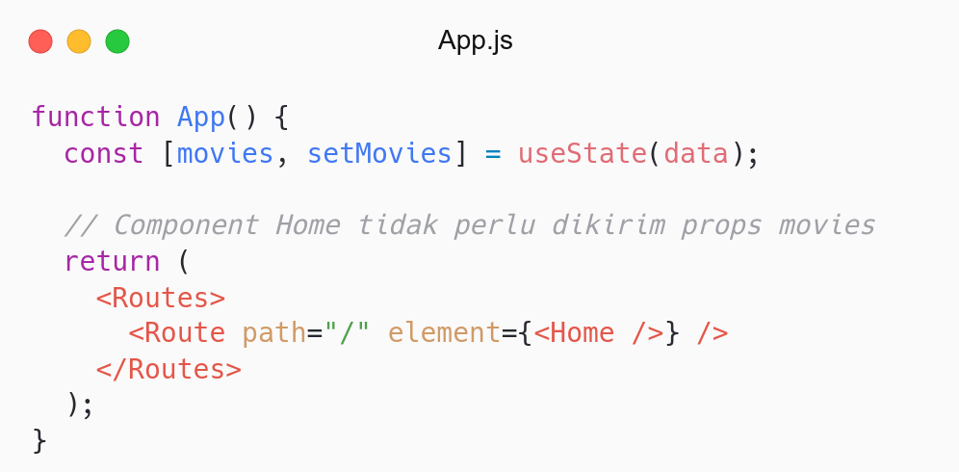
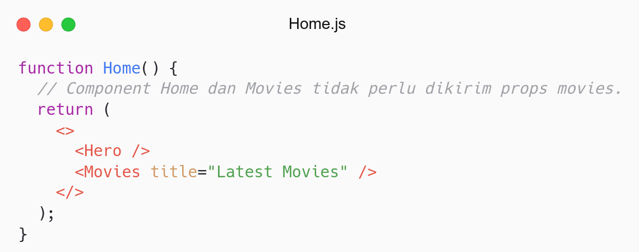
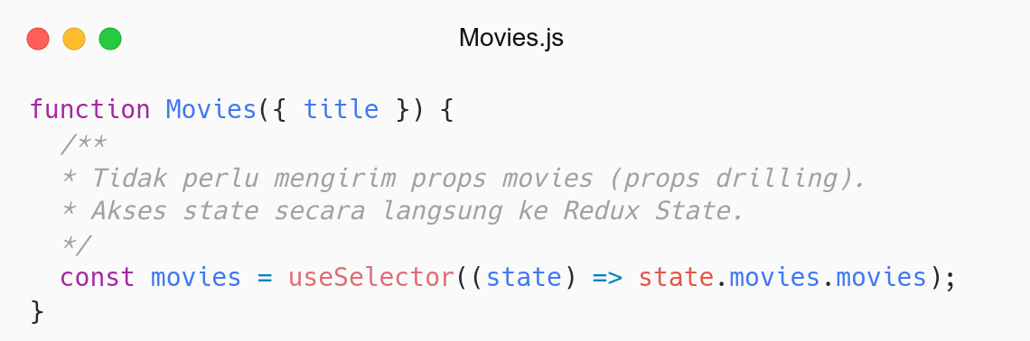
Tidak perlu kirim props ke setiap Component.
Akses state movies secara langsung ke store.
Bypass data menggunakan Redux State.
No need lifting state and props drilling.

Slide 31
# Use Redux Action
Menjalankan action yang dibuat di Slice: addMovie.
Action addMovie: Menambahkan movie dari form ke movies.
Menggunakan method useDispatch.
Referensi: Redux Toolkit - Use Redux Action.

Slide 32
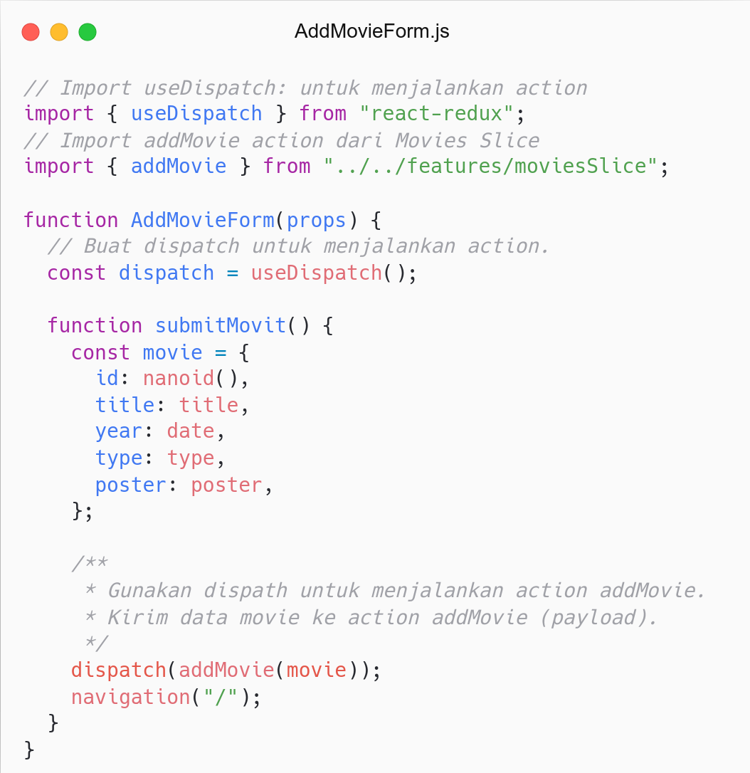
Menggunakan dispatch untuk menjalankan action.
Trigger action addMovie menggunakan dispatch.
Kirim data movie ke action addMovie (payload).
No need movies props.

Slide 33
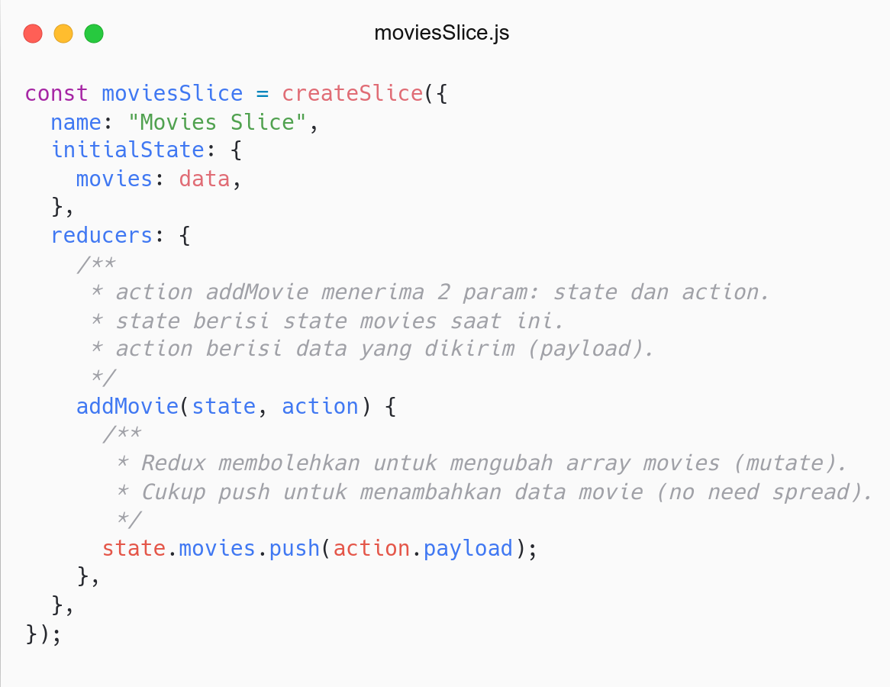
Memperbarui action addMovie.
Menambahkan movie baru ke array movies (push).
Redux membolehkan untuk mengubah array movies (mutate).

Slide 34
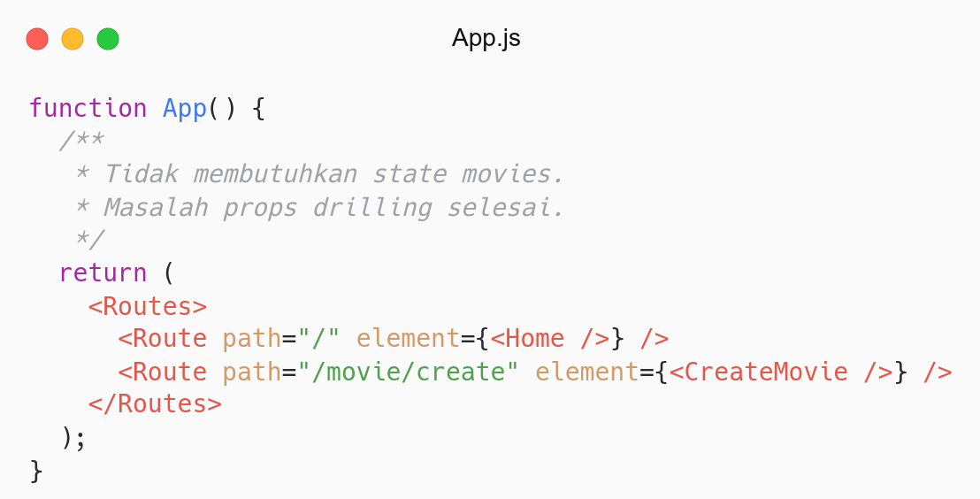
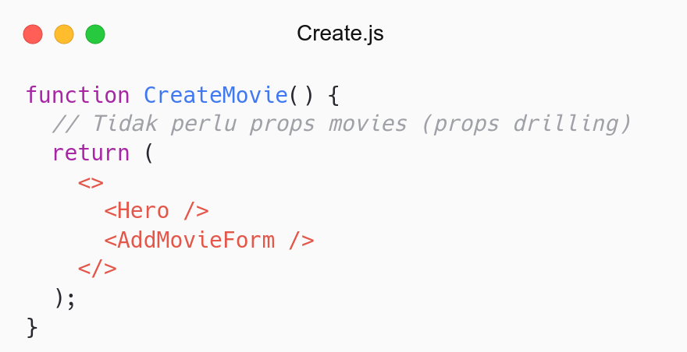
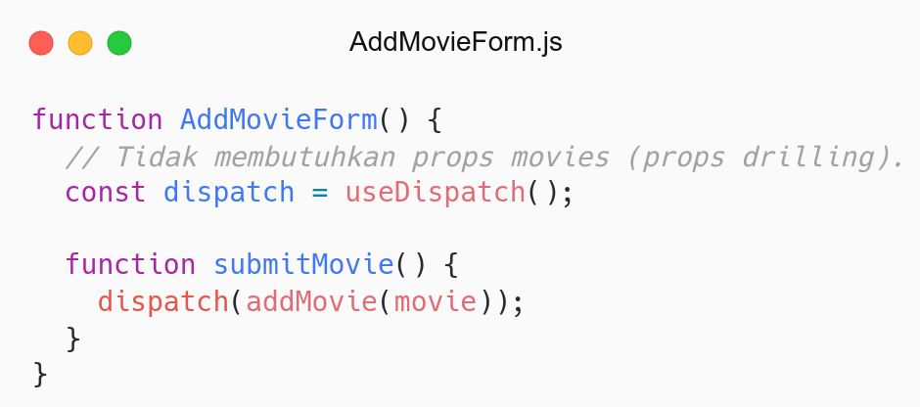
Tidak perlu mengirim props ke setiap component.
Terhindar dari props drilling.
Solution: Redux Toolkit.

Slide 35
# Recap
Lifting state makes a new problem: Props Drilling.
Props drilling: Mengirim props ke setiap component.
Solution: Redux Toolkit.
Redux Toolkit: Toolset untuk memudahkan penggunaan Redux.
Pembuatan Redux Toolkit:
Buat Slice: Generate Action dan Reducer
Buat Store: Tambahkan Slice Reducer ke Store
Provide Store: Hubungkan React dan Redux
Penggunaan Redux Toolkit:
Use Redux State: Menggunakan State Redux (selector)
Use Redux Action: Menjalankan Action (dispatch)

Slide 36
# Bugs
Try to access other pages.
Apakah data movies berubah? Why?
How to solve? Wait for the last meeting 14.
Try to debug and solve it yourself.

Slide 37
QnA

Slide 38
Take Away

Slide 39
# TODO
Just push your work until redux toolkit.
Try to solve the last bugs (optional).
Hint:
Update state movies (each pages) to Movies Slice.
Use reducer to update movies.

Slide 40
# Assignment
Push code to Repository Github (use branch for task management).
No zip and don’t push node_nodules folder.
Submit link repository to elena.
Kamis: 16 Juni 2022, Link Elena.
Jumat: 18 Juni 2022, Link Elena.

Slide 41
Attendance

Slide 42
Thanks

